Slide 1
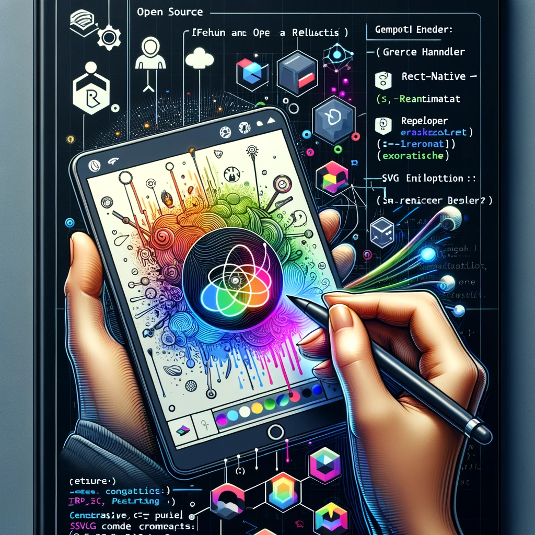
Développement React en mode Open Source
André Masson
2024-05-08
React & React Native MTL Monthly Meetup

Slide 2


Objectifs de la présentation
Démontrer qu’il y a plusieurs motivations à démarrer des projets open source (parfois même insoupçonnées)
Prouver qu’on peut faire du code javascript performant sans lagger avec React Native si on utilise les bonnes approches
un seul code source dans un seul langage (notre ami TypeScript) a.k.a. un seul anneau pour les lier tous ?
En apprendre davantage sur le potentiel de react-native-reanimated et ses concepts de:
worklet
derived value
animated style and props

Slide 3


Vue d’ensemble
Projet initial démarré en tant que preuve de concept et a évolué pour devenir:
Une app de dessin générique support d’éléments SVG (Path, Ellipse, Circle…)
Export - import SVG format connu, documenté, export du preview en PNG pour faciliter des scénarios
Zoom in - out - edit On peut aller dans le détail pour peaufiner le dessin
Mode sélection pour faire de la distorsion d’éléments Permet d’étirer verticalement et horizontalement
Intègre une lib de sélection de couleurs

Slide 4
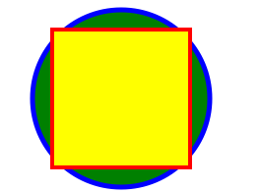
react-native-svg
SVG support to React Native on
iOS
Android
macOS
Windows
Web
impl → <SvgViewer >

Slide 5
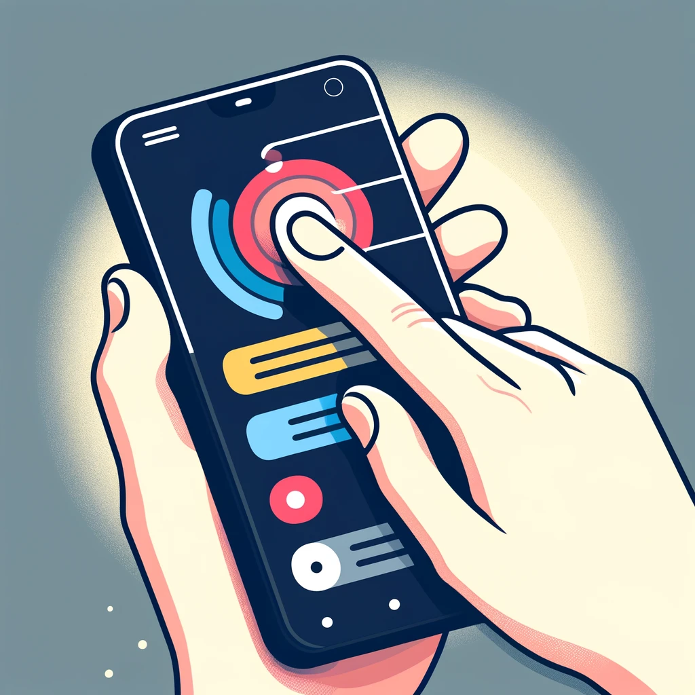
Utilisation du bon thread pour les traitements intensifs
UI thread est natif: Swift, Kotlin…
JS thread dédié au state + renders simples
native-driven animations
worklets: synchronous natives events handling on UI thread
impl → <ExpandableToolbar >
native-driven gesture APIs (touch-based experience)
gestures recognized and tracked in the UI thread
impl → <PathGestureDrawer >
RN gesture-handler + RN reanimated

Slide 6
Concepts clés
useSharedValue useDerivedValue useAnimated - Props - Styles
Worklets…
tiny chunks of JavaScript code that can be moved to a separate JavaScript VM and executed synchronously on the UI thread.
Externe au cycle de vie React
Change le mindset car on ne dépend plus des renders React, code exécuté sur le UI thread (a.k.a. main thread)

Slide 7

Quelques motivations Open Source sous-estimées…
enir:
Créativité, open mindset, passion
utilitaire(s) d’efficacité développement (si utile pour vous, …)
POC (valider combinaisons technos)
Carré de sable d’apprentissage
Prototype pour influencer des choix
Pas de limite au nombre de POC
Truc
Démarrez le projet, même si c’est uniquement pour vous, pour votre apprentissage personnel, c’est déjà une raison suffisante !

Slide 8
Autres sujets / technos
Open Mindset app
A 💯% Python application using the KivyMD framework
Integrating IA features. The goal is to have a single Python codebase that can be built and deployed on all major native platforms: Android, iOS, macOS, Linux, and Windows.
Guess the text
Free educational app deployable on Linux, Android, iOS, Webapp, MacOS, Windows. The application is an evolving educational game.
Technologies frontend: Flutter, Dart, MobX, Sembast, Sqflite
Web Toolbox
Collection of web developer utilities as:
Responsive WebApp (single page app)
Electron application
Technologies: React, Redux, react-query, Material-UI, Typescript, Electron

Slide 9

Questions Commentaires Inspirations ?

Slide 10
Références
Reanimated worklets
Deep dive into React Native Reanimated
Simplify.js
Projets open sources cités en exemples:
React Native
poc-archiver (JavaScript, Expo, Tree.js 3D, Sqlite, Paper...)
poc-archiver-bare (Typescript, document & color pickers, reanimated, gesture...)
Open Mindset App (Python mobile, Framework KivyMD)
Web Toolbox (Typescript, React Web, Electron, Material-UI)
Guess the text (Flutter, MobX, Sembast)

